Slide 1

嵌入式系统与物联网

Slide 2
本次课程纲要
物联网及嵌入式应用
嵌入式系统结构概述
嵌入式系统开发方法
学习建议和互动交流

Slide 3
1、物联网与嵌入式应用

Slide 4
IBM与智慧星球
在奥巴马就任美国总统后与美国工商业领袖举行的“圆桌会议”上，IBM首席执行官彭明盛首次提出“智慧的地球”这一概念。得到了奥巴马的积极回应,“智慧的地球”已经上升至美国的国家战略。
把感应器嵌入和装备到电网、铁路、桥梁、隧道、公路、建筑、供水系统、大坝、油气管道等各种物体中，并且被普遍连接，形成所谓“物联网”

Slide 5




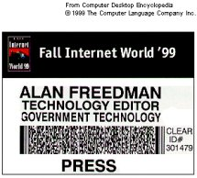
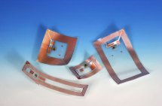
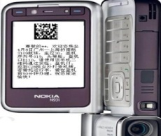




物联网架构
Internet
互联网络
广域网络
局域网络
Get Sense to Internet
交通监控
农业溯源
智慧系统
感知与识别
企业应用
环境监测
百姓消费
各类物体用识别、传感等方式通过网络联接，实现智能化的信息处理和管理控制
  识别与传感技术： 条码、磁卡、RFID等
  网络联接： 无线、有线、INTERNET等
  智能化信息处理：基于ID的管理和监控、基于数据分析决 策系统
  管理控制：对“物”的各种操作

Slide 6
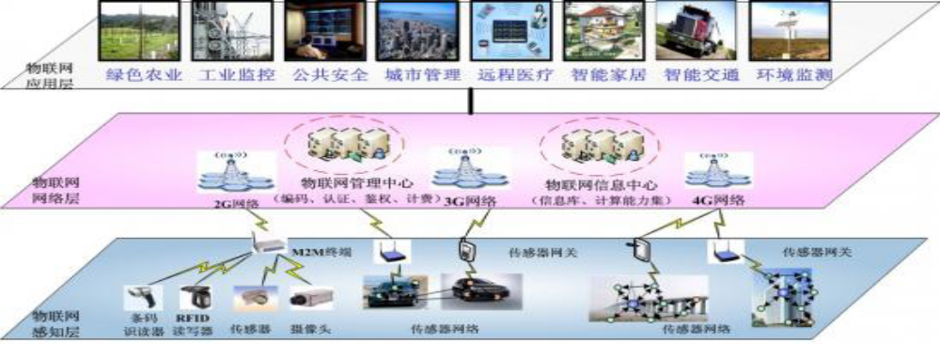
物联网的架构

Slide 7
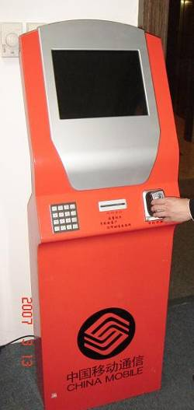
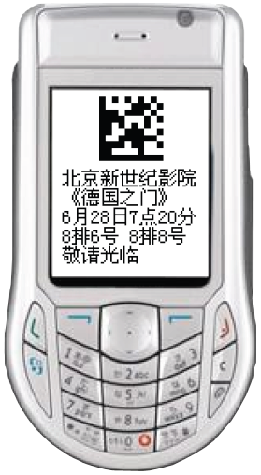
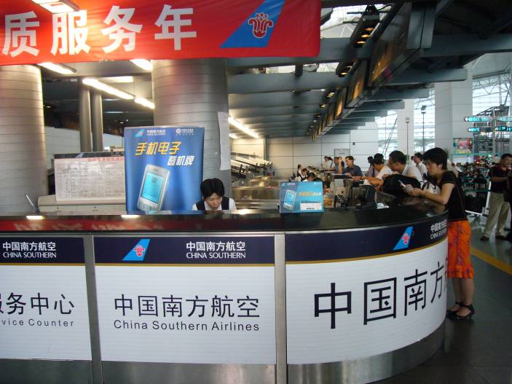
电子凭证与无线网络应用

Slide 8
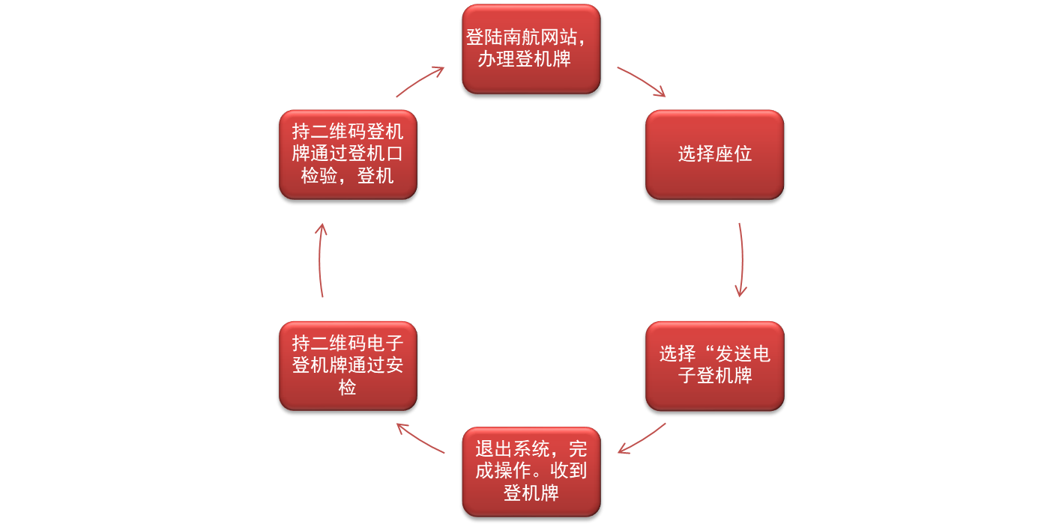

电子凭证与无线网络应用
电子登机牌

Slide 9
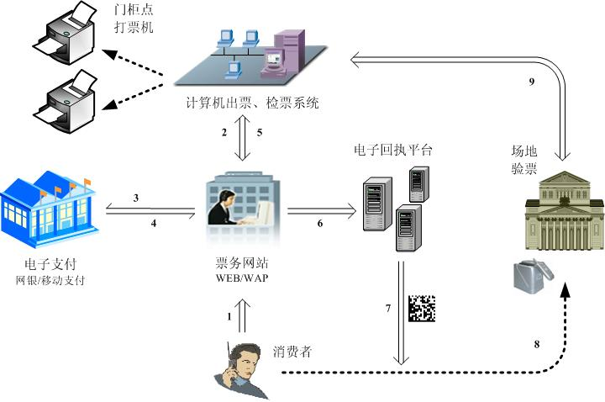
电子凭证与无线网络应用
移动订票

Slide 10

快递与无线网络应用
路由器
防火墙
Web或应用服务器
企业其他工作站
Internet
公共网络
企业内部网
中心数据库
GGSN
中国移动GPRS网络
实现快递的扫描（收件、发件、到件、
派件、问题件、货件留仓、一票多件、
拆袋、转单等)、单号签收、收件入库、
数据查询、 数据删除、数据无线上传
下载及相关的一些系统功能设置。

Slide 11
物联网对嵌入式系统的要求
物联网三要素：信息采集、信息传递、信息处理，在每个过程都需要用到大量的嵌入式设备，同时对嵌入式系统也提出一些更新的要求：
  嵌入式系统多功能、低功耗和微型化
  嵌入式系统网络化，孤岛型嵌入式系统的有限功能已无法满足需求
  嵌入式系统朝集成化、平台化、标准化、构件化方向发展
需要了解掌握嵌入式系统及相关技术！
www.newlandcomputer.com

Slide 12
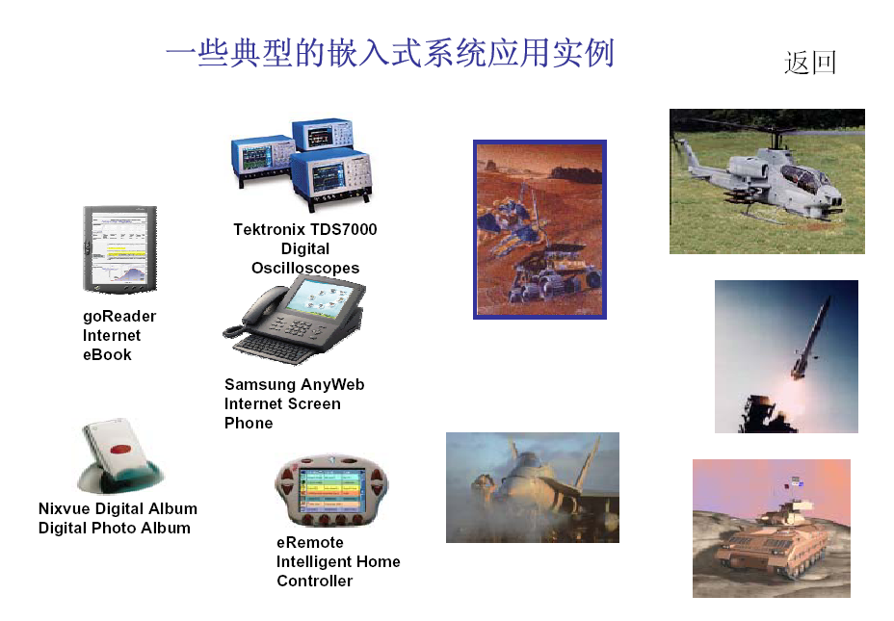
嵌入式系统的应用领域

Slide 13
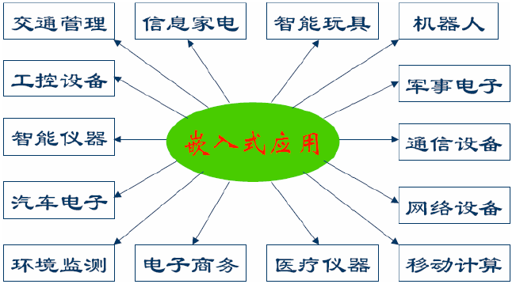
嵌入式系统的应用领域

Slide 14
2、嵌入式系统介绍

Slide 15
2.1 嵌入式系统概念
英国电气工程师学会（Institution of Electrical Engineers，IEE）对嵌入式系统的定义是这样的：嵌入式系统是“控制、监视或者辅助设备、机器和车间运行的装置”。（Embedded systems are devices used to control, monitor, or assist the operation of equipment, machinery or plants）。
国内定义：嵌入式系统是以应用为中心，以计算机技术为基础，并且软硬件是可裁剪的，适用于对功能、可靠性、成本、体积、功耗等有严格要求的专用计算机系统

Slide 16
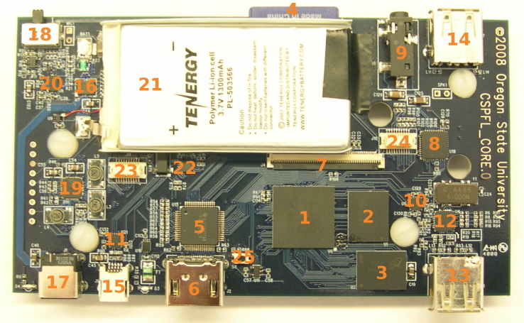
2.2.1 嵌入式系统组成
硬件层是嵌入式设备的硬件运行环境，常包括：CPU、存储设备、显示设备、网络设备、无线通讯设备、输入设备、电源……。
  处理器：
  ARM、MIPS、POWRPC……。
  存储单元：
  SDRAM，NAND，SD卡……。
  通讯设备：
  USB、以太网卡、Wifi、GPRS、ZigBee……
  输出设备：
  LCD、打印机……
  输入设备：
  键盘、触摸屏、按键……
  其他很多，根据实际需要配置
Hardware(硬件)

Slide 17
2.2.2 嵌入式系统组成
软件：用于硬件产品的驱动、控制处理、应用功能的实现，它大大的提升硬件产品的价值，是嵌入式系统的重要组成部分。在同一硬件平台上，配以不同的软件实现，可以满足不用应用领域的需求。软件是一个嵌入式系统的灵魂。
Software(软件)
Hardware(硬件)

Slide 18
2.2.3 嵌入式系统组成
  BSP(Board Sport Package)
引导层
Bootloader，其主要功能就是初始化硬件设备、将系统的软硬件环境带到一个合适的状态，以便能正确加载内核，另外一个功能是提供各种固件的下载及烧写等。
操作系统
操作系统的主要功能包括为系统提供设备的硬件抽象层、内存管理、进程管理、网络服务、文件管理等。
嵌入式OS系统：WinCE、Windows Mobile、uCOS、NCLEUS、Linux……
OS（操作系统）
Bootloader(引导层）
Hardware(硬件)

Slide 19
2.2.4 嵌入式系统组成
Packages:各种功能组件及服务，图形支持、数据库支持、安全认证、通信支持、多媒体等许多功能组件，有些功能模块虽然底层的驱动是在内核里面的，但是为了简化应用程序的移植和开发，在这里做了二次封装。
Packages是一些功能组件包的有机组合，针对不同的业务应用，将会有不同组合方式，这也是系统定制的一部分。这些组件包其中一部分来自开源社区，有些部分要自己来开发。
Packages（组件及服务）
OS（操作系统）
Bootloader(引导层）
Hardware(硬件)

Slide 20

2.2.5 嵌入式系统组成
  业务应用开发支持
Packages（中间件）
OS（操作系统）
Bootloader(引导层）
Hardware(硬件层)

Slide 21

2.2.6 嵌入式系统组成
为应用系统提供一个应用框架，便于应用程序的开发和布局，包含应用模型，接口规范等等，它是隐藏在每个应用后面的一系列的服务和系统调用。
应用开发框架(接口层）
Packages（中间件）
OS（操作系统）
Bootloader(引导层）
Hardware(硬件层)

Slide 22

2.2.7 嵌入式系统组成
  业务应用-赋予嵌入式产品更大的附加值，有更大的扩展空间。
业务应用
嵌入式系统开发工具
应用开发框架(接口层）
Packages（中间件）
OS（操作系统）
Bootloader(引导层）
Hardware(硬件层)

Slide 23
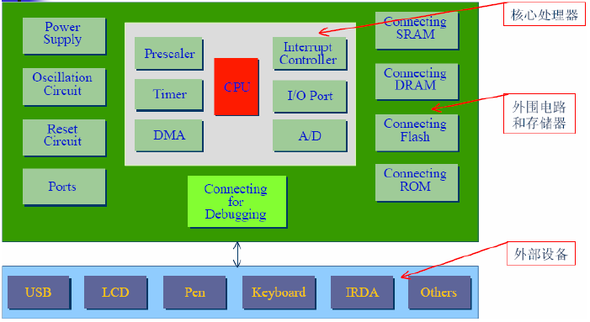
2.3 嵌入式系统的硬件基本结构

Slide 24
2.4.1 嵌入式微处理器
特点:
功能和微处理器基本一样,是具有32位以上的处理器,具有较高的性能.
具有体积小,功耗少,成本低,可靠性高的特点.􀂄
有的可提供工业级应用.
流行的嵌入式微处理器:􀂄
  ARM/Strong (ARM公司)􀂄
  PowerPC (MOTOROL公司)􀂄
  68000 (MOTOROL公司)􀂄
  MIPS(MIPS公司)

Slide 25
2.4.2 ARM处理器
ARM公司通过出售芯片技术授权，ARM将其技术授权给世界上许多著名的半导体、软件和OEM厂商：Atmel、IBM、三星、德州仪器等
ARM处理器是Acorn计算机有限公司面向低预算市场设计的第一款RISC微处理器。更早称作Acorn RISC Machine。ARM处理器本身是32位设计，但也配备16位指令集。一般来讲比等价32位代码节省达35%，却能保留32位系统的所有优势。
体积小、低功耗、低成本、高性能；
支持Thumb（16位）/ARM（32位）双指令集，能很好的兼容8位/16位器件；
大量使用寄存器，指令执行速度更快；
大多数数据操作都在寄存器中完成；
寻址方式灵活简单，执行效率高；
指令长度固定。

Slide 26
2.5.1 嵌入式操作系统
进程调度
内存管理
设备管理
文件管理
操作系统接口(API调用)
嵌入式操作系统具有的特点:
系统可裁减,可配置.
系统具备网络支持功能
系统具有一定的实时性

Slide 27
2.5.2 嵌入式系统与PC的不同
一般专用于特定的任务，而PC是一个通用计算机。
使用多种类型的处理器和处理器体系结构。
及其关注成本、有实时约束
使用实时多任务操作系统
软件故障造成的后果比PC系统更严重
大多有功耗约束、经常在极端的环境下运行
系统资源比PC少的多
通常所有的目标代码存放在ROM中
需要专用工具和方法进行开发设计
嵌入式系统的数量远远超过PC

Slide 28
2.5.3 嵌入式操作系统的分类
按照对实时系统的定义,嵌入式系统可分为实时嵌入式系统与非实时嵌入式系统:􀂄
实时系统的定义：能够对外部事件做出及时响应的系统。响应时间要有保证。
对外部事件的响应包括
  事件发生时要识别出来
  在给定时间约束内必须输出结果
  实时操作系统:VxWorks，WinCE，QNX,Nucleus
  非实时操作系统:嵌入式Linux

Slide 29
2.5.4 嵌入式操作系统的特点
实时系统必须产生正确的结果
实时系统的响应必须在预定的周期内完成
这两点同样重要
实时系统是具有确定性的。在这些实时系统中，响应时间决定事件是有界的。一个确定的实时系统意味着系统的每个部件都必须具有确定的行为，使得整个系统是确定性的。

Slide 30
2.5.5 嵌入式OS
uCOS:
  小的控制系统，
Linux
  主流产品（PDA，柜面产品）
WinCE
  PDA产品
Android、IOS
  移动多媒体终端

Slide 31

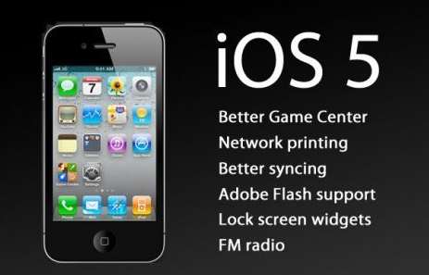
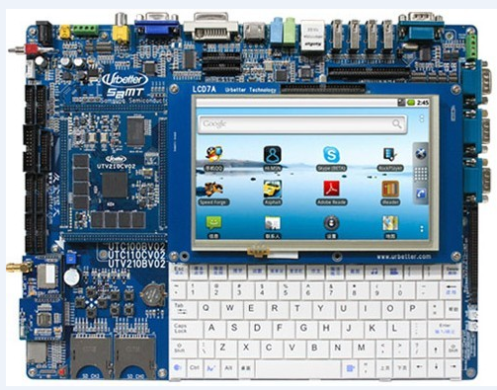
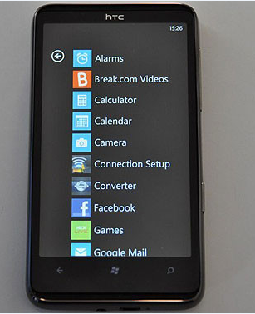

Slide 32
2.6 嵌入式技术
硬件设计**
系统开发***
  系统移植，驱动开发，系统定制化*
应用开发*****
  Linux，WinCE，Andriod
  图形GUI系统：QT，GTK+，MINIGUI
  通信类应用：TCP/IP,TCP,UDP,HTTP……
  ……
辅助工具开发**
  开发工具
  设备管理工具
  测试工具
  ……

Slide 33
2.7 嵌入式系统软件的层次结构
具有操作系统的嵌入式软件层次
驱动层程序
实时操作系统（RTOS）
操作系统的应用程序接口（API）
应用程序

Slide 34
3、嵌入式系统开发方法
嵌入式系统的设计准则
嵌入式系统的设计流程
嵌入式系统的开发方法
嵌入式系统的开发模式
嵌入式系统的测试

Slide 35
3.1嵌入式系统的设计准则
嵌入式系统设计不同于桌面系统,它非常受制于功能和具体的应用环境。所以嵌入式系统的设计具有一些特殊的要求。
嵌入式系统的设计要求:
  并发处理,及时响应
  接口方便,操作容易
  稳定可靠,维护简便
  功耗管理,降低成本
  功能实用,便于升级

Slide 36
3.2嵌入式系统的设计流程
嵌入式系统开发的最大特点就是需要软硬件综合开发。
任何一个嵌入式产品都是软件和硬件的结合体;
一旦嵌入式产品研发完成,软件就固化在硬件环境中,嵌入式软件是针对相应的嵌入式硬件开发的,是专用的。
嵌入式系统的这一特点决定了嵌入式应用开发方法不同于传统的软件工程方法。

Slide 37
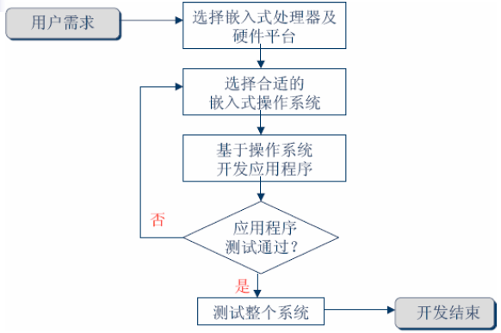
3.2.1 嵌入式系统的开发流程

Slide 38
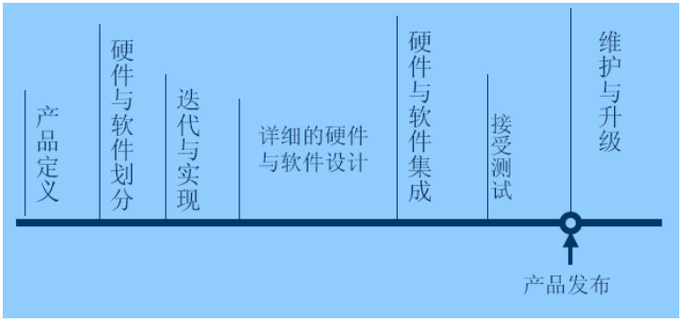
3.2.2从生命周期看嵌入式系统的设计流程

Slide 39
3.3 嵌入式系统开发方法
设计过程的明确目标是建造一个有用的产品
  产品功能
  产品性能
  制造成本
  功耗特性
  上市时间
嵌入式产品设计需要一个小组的技术人员协作完成
设计过程会受内外因素的影响而变化

Slide 40
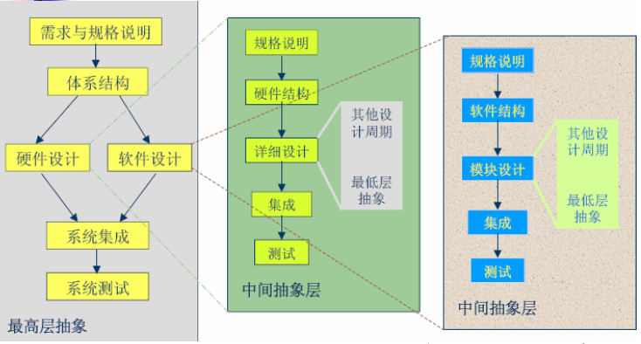
3.3.1嵌入式系统分层设计模型

Slide 41
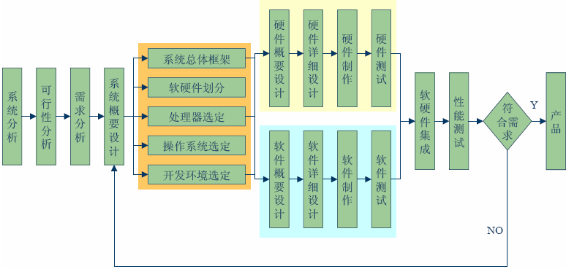
3.3.2嵌入式系统的软硬件并行设计

Slide 42

3.4嵌入式系统的开发模式
宿主机
目标机
串口线
网线

Slide 43
3.4嵌入式系统的开发模式
嵌入式系统的软件使用交叉开发平台进行开发。
  系统软件和应用软件在主机开发平台上开发
  系统软件和应用软件在嵌入式硬件平台上运行。
宿主机（Host）是用来开发嵌入式软件的系统。
目标机（Target）是被开发的目的嵌入式系统。
交叉编译器（Cross-compiler）是进行交叉平台开发的主要软件工具。它是运行在一种处理器体系结构上，但是可以生成在另一种不同的处理器体系结构上运行的目标代码的编译器。

Slide 44
3.5嵌入式系统的测试
测试目的:
  找到软硬件设计中的错误
  减少风险
  节约成本
  提高性能
测试什么:
功能调试(黑盒测试)
  压力测试,边界测试,异常测试
  错误测试,随机测试,性能测试􀂇
覆盖测试(白盒测试)
  语句测试,判定和分支测试,条件覆盖

Slide 45
嵌入式开发学习建议
目前在校学生的学习方法:
  1.自学C语言
  2.学习51,AVR,PIC单片机
  3.买开发板，学习ARM，LINUX，WINCE
缺点：
    1.要学的东西太多，不知道从何入手
    2.不知道外面企业需要什么样的人才
    3.不知道外面企业，都在做哪些产品
    4.单片机的学习过于简单，学习手段古老
    5.项目基础为0，自学时间和自学面需要非常广
    6.没有同学一起坚持学习,自己半途而废
    7.操作系统的知识太多，没人指导，学不完,不知道学习哪些重点
    8.项目经验无法通过自学获得
    9.开发板买来，只是烧写内核，文件系统，不知道如何从零开始搭建系统,不知道如何移植驱动程序
Notes:
Content Layouts

Slide 46
嵌入式开发学习建议
知彼
用一些时间搜集省内10家著名IT企业的招聘信息,看看企业到底在关心什么技术，多了解一些技术发展动态。
知己
你的职业人生定位在哪?父辈的期望在哪?
千里之行，始于足下
学好基础知识（掌握一门语言，掌握一个操作系统）
勤于动手，多练习，积累项目经验
光学不练假把式
找高人指导，知其然更知所以然
一线工程师，同道中人，培训机构……
持之以恒
知识的掌握不是一蹴而就的，要有一个过程，不能半途而废。

Slide 47
祝同学们学习进步！
找到好工作！
谢谢！

